Slide 1
المحاضرة الاولى
برنامج المايكروسوفت ورد

Slide 2
برنامج المايكروسوفت ورد MICROSOFT WORD
التعرف على البرنامج :
وقد عرف على انه برنامج يستخدم في إدخال أكبر قدر ممكن من النصوص باللغتين العربية والإنجليزية ، بأشكال وتنسيقات مختلفة وبالتالي فهو أفضل برامج الكمبيوتر التي تستخدم لإعداد المكاتبات الرسمية ،كما يستخدم في إدخال العديد من الصور والأشكال التلقائية ، التي تمكن من إعداد الهياكل والمخططات ، كما يستخدم في إعداد الجداول والمخططات البيانية بالأشكال المختلفة .
وعرف ايضا انه من احد أكثر البرامج شيوعا و استعمالا لسهولة الذي يجعل التعامل مع الحاسبة بسيطا جدا.وهو من البرامج المكتبية التي تستخدم في تحرير النصوص والمستندات وطباعة الكتب هذا البرنامج مضمنا مع مجموعة من البرامج المكتبية .

Slide 3
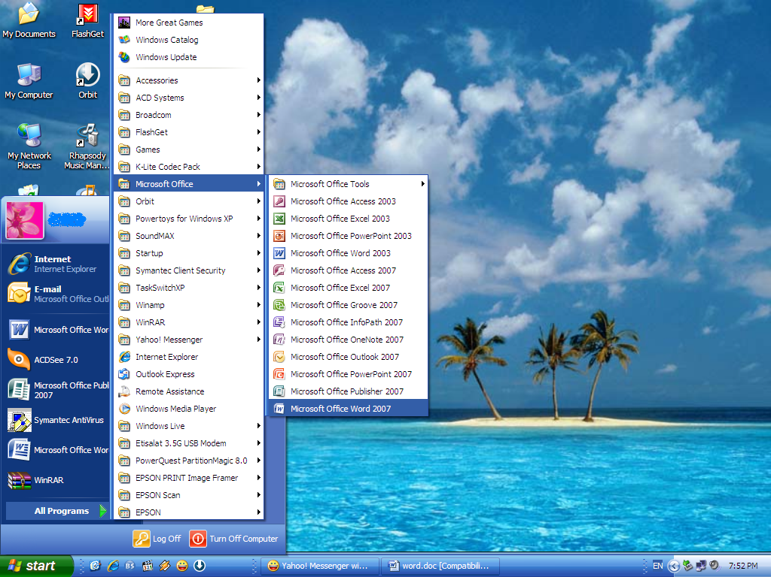
اولا : فتح برنامج ميكروسوفت ووردMicrosoft Word
فتح الــ Word باستخدام قائمة ابدأ (Start menu )
اضغط على أيقونة لفتح قائمة Start

Slide 4
ثانيا : اغلاق برنامج الورد M. WORD والملفات المفتوحة :
يتم اغلاق الملفات المفتوحة داخل برنامج الورد M. WORD من خلال عدة طرق منها
نحدد أمر إغلاق من خلال قائمة ملف المنسدلة .
1-أو نقوم بالضغط على Alt + F4. سوف تؤدي هذه الطريقة إلى إغلاق المستند وإزالته من على الشاشة . إذا ما كنت حاولت إغلاق مستند تم تعديله دون حفظ . ، فسوف يعرض برنامج الوورد Word مربع حوار يسألك إذا كنت تريد حفظ التغيرات التي قمت بها في المستند أم لا .
2-أو نقوم بالضغط على أيقونه . إغلاق الإطار . المعروضة في أعلى الجزء الأيمن من الإطار بالمستند . تأكد من أنك قمت بالضغط فوق أيقونه إغلاق الإطار الخاصة بالمستند ( وليس أيقونه الأغلاق الخاصة ببرنامج وورد الموجودة أعلاه).

Slide 5
أما لو أردنا عرض أمر إغلاق الكل غير المعروض .
وفي الحقيقة تكون هذه الميزة جيدة إذا كان لديك أكثر من مستند مفتوح في نفس الوقت . نقوم بالضغط على مفتاح Shit وفي نفس الوقت نقوم بالضغط على قائمة ملف المسندلة سوف يؤدي هذا العرض إلى عرض أمر إغلاق الكل.
الطريقة الأخرى لإغلاق برنامج الوورد:
نقوم بالضغط على أيقونه إغلاق (×) الموجودة في أعلى الركن الأيمن من إطار برنامج الوورد . أو بالضغط على Alt + F4
أما إذا كنت لم تقم بحفظ عملك ، فسوف يتم عرض مربع حوار يسألك عما إذا كنت تريد حفظ التغييرات التي قمت بها أم لا . حدد أحد الخيارات التالية :
موافق : يقوم بحفظ التغيرات وإنهاء البرنامج .
لا : لا يقوم بحفظ التغيرات ولكن يقوم بإنهاء البرنامج .
ملحوظة : عند اختيارك ( لا ) فسوف تفقد أية تعديلات قمت بها منذ آخر مرة حفظت فيها الملف .
إلغاء الأمر : يقوم بإلغاء الأمر ويظل برنامج الوورد مفتوحاً .

Slide 6
المحاضرة الثانية
برنامج المايكروسوفت ورد

Slide 7
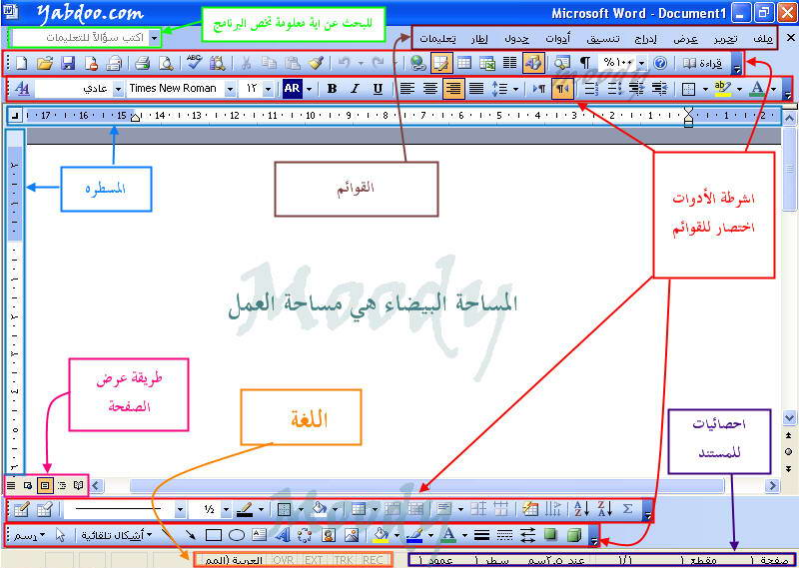
ثالثا : الكتابة في المستند :
يجب وقبل البدء بشروع بالكتابة التعرف على الواجهة الرئيسية للبرنامج ومنطقة العمل

Slide 8
مكونات نافذة العمل في البرنامج :
شريط العنوان ويحمل اسم البرنامج والاسم الافتراضي
شريط القوائم وبه أسماء القوائم التي تساعدك في معالج النصوص وتنسيقها .
شريط التنسيق وبه الأزرار التي تساعدك في تنسيق النصوص والصور وغيرها

Slide 9
الشريط القياسي وبه أيضا أزرار تساعدك علي فتح ملف اخر او نسخ تنسيق مسبق وغيره
شريط الرسم وهو أيضا يساعدك في إدراج الأشكال التلقائية والرسومات التي تريد
المسطرة ويمكنك من خلالها ضبط الهوامش والمسافة البادئة للفقرات داخل المستند

Slide 10
شريط الحالة وفيه تجد رقم الصفحة ورقم السطر وموضع المؤشر الحالي .
أشرطة التمرير وهي لإظهار كل جزء في المستند وذلك بتحريكها بالضغط بالفأرة .
وضع المؤشر في المكان الذي ترغب في إدخال النص به .اكتب النص الذي تريده . وسيقوم برنامج الوورد تلقائيا بملائمة النص على بداية السطر. لإنهاء سطر قصير أو فقره وإنشاء سطر فارغ جديد اضغط على مفتاح ( enter ) الموجود بلوحة المفاتيح.لتحريك مؤشر الإدخال نحو اليسار بمقدار نصف انش اضغط مفتاح ( tab ) الموجود بلوحة المفاتيح .

Slide 11
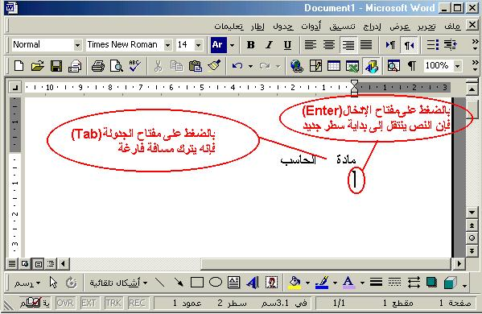
للمسح وإلغاء المسافة انقر على زر ( backspace ) أو ( Delete ) الموجود بلوحة المفاتيح

Slide 12
المحاضرة الثالثة
برنامج المايكروسوفت ورد

Slide 13
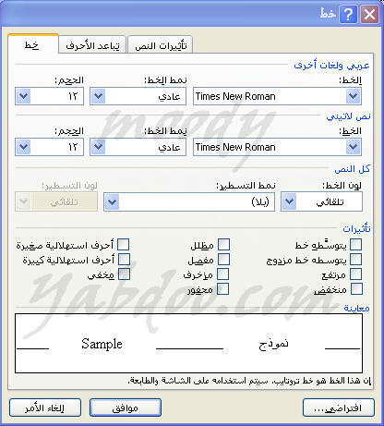
رابعا : طرق تنسيق النصوص :
لابد أن تظلل النص الذي تريد تنسيقه وذلك بالضغط على زر الفأره الأيمن وتحريك المؤشر إلى الجهة المطلوبة .
انقر على تنسيق ثم خط . ستفتح لك هذه الشاشة . اختر التنسيق الذي تريده

Slide 14
أو عن طريق شريط الأدوات تنسيق
لمعرفة أمر كل زر يرجى وضع مؤشر الفأره على الزر بدون الضغط كما هو واضح من الصورة
ويوجد في برنامج الورد كثير من المختصرات التي يمكن استخدامها في عملية الكتابة وتنسيق النصوص وهي عبارة عن اختصارات كثيرة و عديدة نجد بعضها في القوائم الموجودة في أعلى صفحة الـ word لذلك أفضل أن تأتي كمعلومات أساسية في الـ word مثلاً :
يعمل هذا الامر بتحديد الكل للنص او للكائن Ctrl + A
يعمل هذا الامر بنسخ الذي تم تحديده Ctrl + C
يعمل هذا الامر بلصق المنسوخ Ctrl + V
يعمل هذا الامر بقص الذي تم تحديده Ctrl + X

Slide 15
هذا الامر مهم جدا يمكنك التراجع عن أي أمر عملته Ctrl + Z
هذا الامر يعطي لبرنامج المتصفح او اي برنامج امر الطباعة Ctrl + P
يمكنك فتح ملف من اي برنامج عن طريق هذا الامر Ctrl + O
يمكنك اغلاق اي نافذه مفتوحة Ctrl + W
أمر يجعل برنامج التصفح يحفظ الصفحة المعروضة الى المفضلة Ctrl + D
يمكن لك البحث في البرنامج عن كلمة Ctrl +F
يمكن لك ترتيب ملف المفضلة عن طريق هذا الامر Ctrl + B
حفظ العمل الذي تقوم به Ctrl + S
يجعل مؤشر الكتابة يذهب الى اليسار Ctrl + Shiftيسار
يجعل مؤشر الكتابة يذهب الى اليمين Ctrl + Shift يمين
أمر مفيد يقوم بإغلاق النوافذ المفتوحة Alt + F4
يمكنك التنقل من نافذة الى نافذه Alt + Esc

Slide 16
أمر مفيد جدا لك اذا كان هنالك نوافذ كثيرة مفتوح يمكنك اختيار النافذة المطلوبة Alt + Tab
يحول الكتابة من عربي الى انجليزي Alt + Shift اليسار
يحول الكتابة من انجليزي الى عربي Alt + Shift اليمين
امر مفيد وسريع يمكنك من تغير اسم ملف محدد F2
ابحث عن ملف معين عن طريق هذا الامر F3
يمكن لك تحديد الموقع الذي تريده F4
تحديث الموقع معين F5 تصفح الموقع بكل سهولة Space
طريقة سهلة للرجوع للصفحة السابقة Backspace
يحدد لك النص من أوله إلى آخره Shift + E (End)
يحدد لك النص من آخره إلى أوله Shift + H (Home)
طريقة سريعة لحذف الذي لا تريده De (Delete)
. طريقة سهلة للإنتقال الى اعلى الصفحة (PageUp )
طريقة سهلة للإنتقال الى اسفل الصفحة (PageDown)

Slide 17
نفس عملية النسخ وهي تنسخ الكائن المحدد Ctrl+In(inset)
لصق الكائن المنسوخ Shift+In(inset)
و هناك زر من ازرار لوحة المفاتيح شكله مثل علامة الويندوز اضغط عليه و بنفس الوقت اضغط على حرف M يصغر كل النوافذ الموجوده ويظهر لك سطح المكتب
الزر الذي يحمل اشارة الويندوز مع D يصغر كل النوافذ الموجوده ويظهر لك سطح المكتب واذا ضغطته مره ثانيه يرجع لك النوافذ كما كانت
زر الذي يحمل اشارة الويندوز مع F يظهر لك نافذة البحث عن ملفات
الزر الذي يحمل علامة الويندوز مع TAB للتنقل عبر النوافذ
الزر الذي يحمل علامة الويندوز فقط لاظهار قائمة ابدأ
الزر الذي يحمل علامة الويندوز مع الزر الذي يشبه القائمه يظهر لك ادوات التحرير ، نسخ ، قص ، لصق ، تراجع ، اختيار الكل
زر shift مع الاسهم ( لتحديد النص المراد تحديده ) و بالاتجاهات الأربعة

Slide 18
المحاضرة الرابعة
برنامج المايكروسوفت ورد

Slide 19
لإضافة حركة إلى النص :
و يتم أيضاً من خلال النافذة ذاتها
نحدد النص . ثم نفتح قائمة تنسيق. ثم نضغط على خط. ثم نختار من علامات التبويب حركة . ثم نضغط على الحركة المناسبة
لإظهار أو إخفاء شريط أدوات التنسيق :
نضغط بالزر الأيمن على أشرطة أدوات ثم نضغط على تنسيق ثم نضغط موافق
أسلوب تنسيق كتاب :
المسافات البادئة للفقرات :
عند كتابة نص فإنه يجب ترك مسافة في بداية كل فقرة تدل هذه المسافة على بداية فقرة جديدة

Slide 20
كيفية إنشاء المسافات البادئة :
يتم التحكم بالمسافات البادئة من خلال المثلثات الموجودة على المسطرة
المثلث العلوي الأيمن : يزيح السطر الأول في الفقرة
المثلث السفلي : يزيح بقية الأسطر في الفقرة
المثلث الموجود في الجهة المقابلة : يحد من الكتابة من اليسار
المربع الموجود تحت المثلث السفلي : يزيح كامل أسطر الفقرة مع المحافظة على الوضع النسبي
في حال عدم ظهور المسطرة على الشاشة نفتح على القائمة ثم نضغط على المسطرة و هذه المسطرة تلاحظ في أعلى صفحة برنامج الـ word
التباعد بين الأسطر و الفقرات
بعد اختيار المسافات البادئة للفقرات يجب تنسيق المسافات بين الأسطر و الفقرات في النص الذي نعالجه

Slide 21
المسافات بين الأسطر و تسمى تباعد الأسطر
لتغيير التباعد بين الأسطر :
نحدد النص .نفتح القائمة تنسيق ثم نضغط على فقرة .نضغط على المربع تباعد الأسطر ثم نضغط على متعدد .نحدد من المربع (بقدر ) مقدار التباعد ( 1 - 105 - 2 – 205)
التباعد بين الفقرات :
لتغيير التباعد بين الفقرات :
نحدد النص
نفتح القائمة تنسيق ثم نضغط على فقرة
نضغط في ناحية ( تباعد ) مقدار التباعد مثلاً : قبل 12 نقطة بعد 12 نقطة ثم نضغط على موافق

Slide 22
عملية التنسيق داخل المستند ونستخدمها كما يلي :
اضغط بزر الفأرة الأيسر داخل المستند ) ورقة العمل ( وقم بكتابة اسمك وعنوانك ورقم تلفونك في وسط الورقة بحجم خط لا يقل عن 16 ( ونمط (Arial علي ان يكون تحت العنوان خط .
أولا نضغط من لوحة المفاتيح علي Ctrl+E او من شريط التنسيق علي
ثانيا من اكتب الاسم من لوحة المفاتيح واضغط علي مفتاحEnter
ثالثا اكتب عنوانك واضغط علي مفتاح Ctrl+U او من شريط التنسيق علي

Slide 23
أخيرا اضغط علي المفتاح Enter للنزول لسطر جديد لكتابة رقم التلفون.
أما لتغيير نمط الخط وحجمه بعد تظليله) تحديده ( من شريط التنسيق نختار كما في الشكل

Slide 24
المحاضرة الخامسة
برنامج المايكروسوفت ورد

Slide 25
خامسا : شريط القوائم :
قائمة ملف File :
و بها نجد إمكانية إدراج ورقة )مستند جديد(فتح مستند تم حفظة )إنشاءه ( من قبل إغلاق وتعني
إغلاق نافذة المستند الحالي حفظ للقيام بحفظ المستند لأول مره حفظ باسم للقيام بحفظ مستند
محفوظ مسبق إعداد الصفحة للقياام بضبط الهاوامش واتجاه صفحة المستند ) أفقي أو رأسي ( معاينه قبل الطباعة لإلقاء نظره للتأكد من معالجة النص وتنسيقه طباعة لإجاراء عملية الطباعة للمساتند إ نهاء وتعني إنهاء العمل في البرنامج واغلاقة تماما .

Slide 26
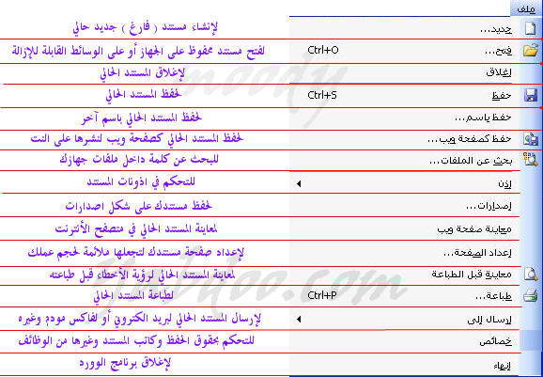

Slide 27
قائمة تحرير : Edit
تمكننا هذه القائمة من التراجع عن الحدث الأخير الذي نود التراجع عنه أو
تكرار الكتابة وكذلك العودة للخطوة اللاحقة نسخ او قص نص معين
ولصقه بمكان اخار تحديد الكل ويمكنك من خلال هذا الأمر تحديد كامل
أجزاء المستند من نصوص وصور وغيره .الانتقال و البحث والاستبدال
داخل المستند وذلك لكي تتمكن من البحث عن كلمة معينه او استبدالها او
الانتقال بها لمكان خر .

Slide 28
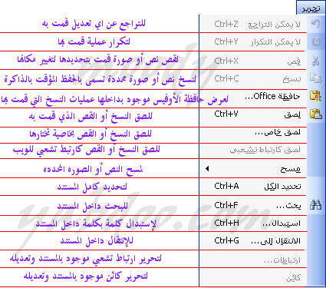

Slide 29
المحاضرة السادسة
برنامج المايكروسوفت ورد

Slide 30
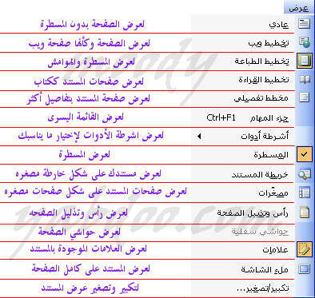
قائمة عرض View
من خلال هذه القائمة يمكننا ان نحدد كيفية ظهور شكل المستند ، و كذلك إمكانية ظهور جزء المهام ووضع رأس وتذييل للصفحة . كما يمكننا التحكم من ظهور وإخفاء أشرطة الأدوات .

Slide 31
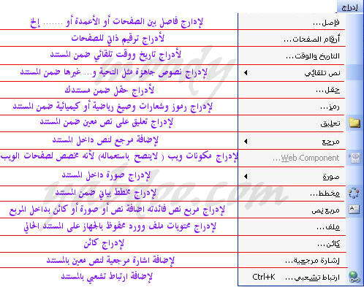
قائمة إدراج Insert
تساعدك هذه القائمة من إدراج أكثر من صفحة داخل المستند وكذلك إدراج الترقيم لكل صفحة (أرقام الصفحات (و الصور المناسبة ووضع الأشكال التلقائية وعمل الارتباط التشعبي .

Slide 32
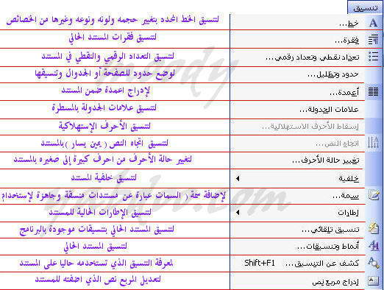
قائمة تنسيق Format
من خلالها يمكنك تنسيق الخط النص او فقرة معينه) يمن ، يسار ، وسط ، تحته خط، مائل ... (وكذلك وضع حدود وتظليل للنص او الصفحة او الفقرة او وضعها بتعداد نقطي او رقمي ، كما تمكننا أيضا من عمل خلفية للمستند

Slide 33
المحاضرة السابعة
برنامج المايكروسوفت ورد

Slide 34
سادسا : المعاينة قبل الطباعة
تفيد هذه العملية في رؤية الصفحة كما ستخرج من الطابعة و تجرى عملية المعاينة قبل الطباعة بعد الانتهاء من عملية تنسيق النص
لإجراء عملية المعاينة :
نضغط على زر معاينة قبل الطباعة في شريط الأدوات القياسي
شريط أدوات معاينة قبل الطباعة :
زر المكبر : و يستخدم لتكبير أي جزء من النص حيث نضغط بالماوس على المكان الذي نريد تكبيره
زر صفحة واحدة : و يستخدم هذا الزر لعرض الصفحة المحددة من المستند
زر صفحات متعددة : ويستخدم لمعاينة أكثر من صفحة من المستند
زر تكبير /تصغيير : حيث يتم تحديد نسبة تكبير أو تصغيير الصفحات
زر احتواء النص :و يستخدم هذا الزر لاحتواء النص المكتوب في الصفحات اللاحقة ضمن الصفحات السابقة إن أمكن
زر إغلاق : و يستخدم بعد الانتهاء من عملية المعاينة

Slide 35
سابعا : طباعة المستند :
بعد الانتهاء من كتابة النص وتنسيقه بشكل كامل تأتي عملية الطباعة نفتح القائمة ملف ثم نضغط على طباعة
نطاق الصفحات :
الكل : ويستخدم لطباعة كافة صفحات المستند
الصفحة الحالية : ويستخدم لطباعة الصفحة التي يوجد فيها مؤشر الكتابة
الصفحات : ويستخدم لطباعة صفحات متفرقة من الدفتر أو المستند
تحديد : ويستخدم لطباعة فقرة من صفحة في المستند
عدد النسخ : ويتم تحديد عدد نسخ المستند التي نريد طباعتها ثم نضغط على ترتيب النسخ ثم نضغط موافق فتتم عملية الطباعة
كيفية الطباعة : التأكد من وجود الورق في الطابعة تشغيل الطابعة
نضغط على زر طباعة في شريط الأدوات القياسي

Slide 36
ثامنا : شريط الادوات :
إظهار الشرائط وإخفائها
يتٌم إظهار الشرائط وإخفائها من قائمة عرض View أختار أمر شر طٌ الأدوات Toolbars ثم قم باختياٌر الشريطٌ المطلوب إظهاره. أو من أي مكان خال على إي شريطٌ ونضغط بزر الماوس الأ يمٌن

Slide 37
او بأستخدام هذه القأئمة و التي يتم فتحها عن طريق الاتي : -
Tools--- customize ----tool bar

Slide 38
شريط أدوات الرسم
ويستخدم هذا الشريط لإضافة لمسات فنية على المستند
ملاحظة : لإظهار أو لإخفاء شريط أدوات الرسم نضغط بالزر الأيمن على أشرطة أدوات ثم نضغط على رسم
لرسم مستطيل : نضغط على الزر مستطيل ثم نضغط المستطيل
لرسم قطع ناقص : نضغط على الزر قطع ناقص ثم نضغط القطع
لرسم خط مستقيم :نضغط على الزر خط ثم نرسم
لرسم سهم : نضغط على الزر سهم ثم نرسم
للتحكم بالألوان : نميز هنا ثلاثة أنواع :
لون الخط للشكل : ونتحكم به من الزر لون خط الرسم الموجود في شريط أدوات الرسم
لون التعبئة للشكل : ونتحكم به من الزر لون التعبئة
لون الكتابة : ونتحكم به من الزر لون الخط

Slide 39
يمكن منح الشكل الهندسي إعدادات ثلاثية الأبعاد : حيث نحدد الشكل ثم نضغط علىالزر إعدادات ثلاثية الأبعاد
أو نضغط على الزر ظل و نحدد الظل المناسب
أشكال تلقائية : نحدد الشكل المناسب ثم نقوم برسمه
شريط أدوات الصورة :
نفتح القائمة ( إدراج ) ثم نضغط على ( clip art ) يتم التحكم بالصورة من المقابض
شريط أدوات الصورة :
زر إدراج صورة : يتم إدراج صورة من نافذة تفتح بالضغط على هذا الزر
زر التحكم بالصورة : و يمنح الصورة إما تدرج رمادي أو أبيض و أسود أو على شكل شفافية يمكن الكتابة فوقها مثل الإعلانات

Slide 40
كما يوجد أربعة أزرار للتحكم بالإضاءة على الصورة
زر الاقتصاص : و يستخدم لقص جزء من الصورة
زر تنسيق الصورة :
زر تحرير الصورة و إمكانية تحريكها عن طريق الأسهم الموجودة في لوحة المفاتيح
ملاحظة هامة :
إذا لم تكن أزرار شريط الصورة مفعّل فهذا يرجع إما إلى :
· الصورة غير محددة فنقوم بتحديدها
· أو أن نوع الصورة المحددة لا يتوافق مع هذا الشريط
ملاحظة هامة :
في حال عدم ظهور شريط أدوات الصورة نضغط بالزر الأيمن على شريط الأدوات
ثم نضغط على صورة
الصور المرفقة

Slide 41
المحاضرة الثامنة
برنامج المايكروسوفت بوربوينت

Slide 42
برنامج المايكروسوفت بوربوينت MICROSOFT POWERPOINT
وقد عرف البرنامج على انه احد منتجات شركة ميكروسوفت ، ويستخدم لتصميم العروض الالكترونية( Presentation ) حيث يتكون العرض الالكتروني من مجموعه من الشرائح ويستخدم كوسيلة إيضاح لتوضيح فكرة معينة لعرضها في قاعة المحاضرات لعدد من الحضور . حيث يتم تحضير الشرائح فيه أولا وتحتوي هذه الشرائح على نصوص وصور وأصوات ورسومات بيانيه ويمكن تحريك النصوص والصور في تقديم العرض.

Slide 43
اولا : تشغيل البرنامج :
يتم تشغيل البرنامج من خلال الضغط على ايقونة START ومن ثم على ALL PROGRAMS ومن ثم على MICROSOFT OFFICE ومن ثم اختيار برنامج الورد MICROSOFT POWERPOINT وهناك طرق اخرى للتشغيل منها الضغط على ايقونة البرنامج من سطح المكتب او من خلال مربع SEARCH وكتابة MICROSOFT POWERPOINT والانتقال الى البرنامج مباشرا

Slide 44
ثانيا : اغلاق برنامج البوربوينت M.POWERPOINT والملفات المفتوحة :
يتم اغلاق الملفات المفتوحة داخل برنامج الورد M.POWERPOINT من خلال عدة طرق منها
نحدد أمر إغلاق من خلال قائمة ملف المنسدلة .
أو نقوم بالضغط على Alt + F4. سوف تؤدي هذه الطريقة إلى إغلاق المستند وإزالته من على الشاشة . إذا كان ما حاولت إغلاق العرض تم تعديله دون حفظ . ، فسوف يعرض برنامج البوربوينت مربع حوار يسألك إذا كنت تريد حفظ التغيرات التي قمت بها في العرض أم لا .
أو نقوم بالضغط على أيقونه . إغلاق الإطار . المعروضة في أعلى الجزء الأيمن من الإطار بالعرض . تأكد من أنك قمت بالضغط فوق أيقونه إغلاق الإطار الخاصة بالعرض ( وليس أيقونه الأغلاق الخاصة ببرنامج البوربوينت الموجودة أعلاه).

Slide 45
أما لو أردنا عرض أمر إغلاق الكل غير المعروض .
وفي الحقيقة تكون هذه الميزة جيدة إذا كان لديك أكثر من عرض مفتوح في نفس الوقت . نقوم بالضغط على مفتاح Shit وفي نفس الوقت نقوم بالضغط على قائمة ملف المسندلة سوف يؤدي هذا العرض إلى عرض أمر إغلاق الكل.
الطريقة الأخرى لإغلاق برنامج البوربوينت:
نقوم بالضغط على أيقونه إغلاق (×) الموجودة في أعلى الركن الأيمن من إطار برنامج البوربوينت . أو بالضغط على Alt + F4
أما إذا كنت لم تقم بحفظ عملك ، فسوف يتم عرض مربع حوار يسألك عما إذا كنت تريد حفظ التغييرات التي قمت بها أم لا . حدد أحد الخيارات التالية :
موافق : يقوم بحفظ التغيرات وإنهاء البرنامج .
لا : لا يقوم بحفظ التغيرات ولكن يقوم بإنهاء البرنامج .
ملحوظة : عند اختيارك ( لا ) فسوف تفقد أية تعديلات قمت بها منذ آخر مرة حفظت فيها الملف .
إلغاء الأمر : يقوم بإلغاء الأمر ويظل برنامج الوورد مفتوحاً

Slide 46
المحاضرة التاسعة
برنامج المايكروسوفت بوربوينت

Slide 47
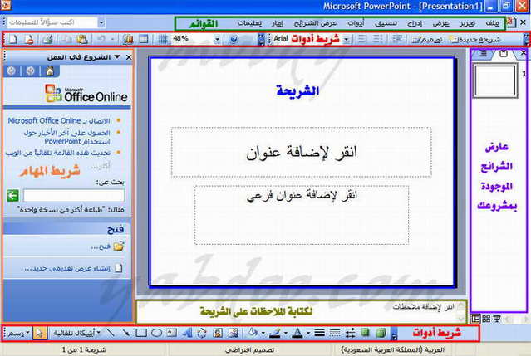
ثالثا : الكتابة في العرض التقديمي :
يجب وقبل البدء بشروع بالتصميم العرض التعرف على الواجهة الرئيسية للبرنامج

Slide 48
العرض التقديمي :-
مايكروسوفت بوربوينت بشكل افتراضي يسمى أي ملف جديد يتم إنشاءه باسم عرض تقديمي والعرض التقديمي الأول يكون اسمه الافتراضي (عرض تقديمي1 )وامتداده ppt . أي ان الاسم الكامل يكون(عرض تقديميppt 1. )
العرض التقديمي قد يتكون من شريحة واحدة او عدة شرائح وهو بدوره قد يحتوي على النصوص والصور والأصوات والرسومات البيانية
ويمكن اظافة تأثيرات صوتية وحركية لنصوص والصور والكائنات .وأي عرض تقديمي يتم إنشاؤه لابد من أعطاه اسم خاص به لكي تتم عملية الحفظ من خلاله وبهذا الشكل يصبح ملف الكتروني مخزن في ذاكرة الكمبيوتر لذا يمكن الرجوع إليه في أي لحظة لكي يتم فتحه ولاطلاع على محتوياته أو التعديل عليه .

Slide 49
الشريحة
هي الوحدة البنائية التي يتكون منها العرض التقديمي وفيها يمكن وضع الكتابات ،الصور ،الكائنات،الخلفيات،التأثيرات الحركية ،التأثيرات الصوتية وارتباطات تشعبية.
(لوح الشرائح (جزء الشرائح
وهو الجزء اليمن من نافذة البرنامج كما في الشكل التالي ويحتوي جزء الشرائح من الأعلى على علامة التبويب مخطط تفصيلي وعلامة التبويب الشرائح حيث يمكنك التبديل بينهما من خلال النقر بزر الماوس اليسر على التبويب

Slide 50
يتم الكتابة في العرض التقديمي عن طريق لوحة المفاتيح ولا شئ غيرها التى سوف تستخدمها فى إدخال النصوص. ولا توجد ملحوظة إضافية أود أن أسوقها إليك لتراعيها عند إدخالك لهذه النصوص. ولكن أود أن أقول Power Point فى تخطيطاته التلقائية لشرائح العرض Slide Layout يتضمن مكاًنا مخصصا للنصوص يطلق عليه مربع النص Text Placeholder يستخدم فى إدخالها والتعامل معها.
هذا المربع النص Text Placeholder إما أن يتيحه لك البرنامج بصورة تلقائية ضمن التخطيط التلقائى لشريحة العرض بالإضافة إلى أنه يخبرك بطبيعة البيان المفروض إدخاله.

Slide 51

أو أن تقوم أنت بإنشاء مربع نص خاص بك فى أى مكان بشريحة العرض. يتم ذلك باستخدام الأداة
الموجودة بشريط أدوات Drawing ولا يتطلب استخدامها سوى تنشيطها ثم النقر بزر الماوس فى المكان الذى تريد (داخل شريحة العرض) وما تلبث تفعل إلا وتجد مربع نص جديد يفترش المكان الذى حددته، مع الوضع فى الاعتبار أن حجمه يتغير وفقًا لحجم النص المدخل به .
نظرأ لأننا لسنا فى مستند Word ونستخدم مربع نص لإدخال النصوص، فإننا عندما نرغب ،
فى تعديل النصوص، لابد من تنشيط مربع النص أولا ثم نقوم بعملية التضليل من خلال السحب + الضغط على زر الماوس الايسرومن ثم إجراء التعديل المطلوب. يتم ذلك من خلال النقر داخل مربع النص ليتم إدراج مؤشر الكتابة. ثم قم بالتعديل بصورة تقليدية.نفس الأمر مع عمليات اختيار النصوص، وحذفها، واستبدالها، وغيرها من العمليات.

Slide 52
المحاضرة العاشرة
برنامج المايكروسوفت بوربوينت

Slide 53
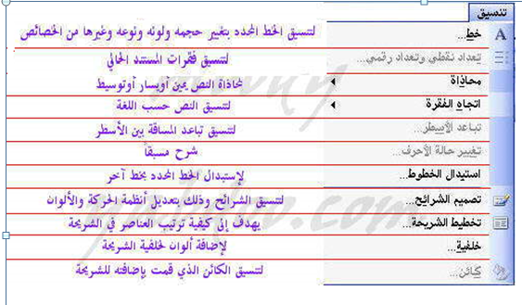
رابعا : تنسيق النص :
ويمكن تعريفها على انها تلك العمليات التي يمكن تطبيقها على النص وتشمل تغير نوع الخط ،تغير حجم الخط ،تغير لون الخط والكتابة ،جعل الكتابة اسود غامق ،جعل الكتابة مائلة ،جعل الكتابة مسطرة ،محاذات الكتابة (لليمين واليسار والوسط) ،ضبط الكتابة .

Slide 54
خامسا : شريط القوائم :
قائمة ملف (File):
و بها نجد إمكانية إدراج شريحة جديدة فتح شريحة تم حفظة )إنشاءه ( من قبل إغلاق وتعني
إغلاق نافذة العرض الحالي حفظ للقيام بحفظ العرض لأول مره حفظ باسم للقيام بحفظ عرض
محفوظ مسبق حفظ كصفحة ويب معاينة صفحة ويب لعرض المشروع على صفحة الويب إعداد الصفحة للقيام بتعديل طول وعرض الشرائح وطريقة عرضها معاينه قبل الطباعة لإلقاء نظره للتأكد منه لإجاراء عملية الطباعة للعرضارسال الى وتعني ارسال المشروع الحالي الى بريد الالكتروني او فاكس إ نهاء وتعني إنهاء العمل في البرنامج واغلاقة تماما .

Slide 55
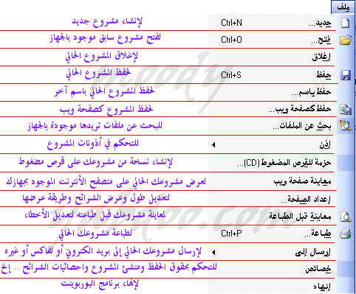

Slide 56
قائمة تحرير (Edit):
تمكننا هذه القائمة من التراجع عن الحدث الأخير الذي نود التراجع عنه أو تكرار الكتابة وكذلك العودة للخطوة اللاحقة نسخ او قص نص معين ولصقه بمكان اخار تحديد الكل ويمكنك من خلال هذا الأمر تحديد كامل أجزاء الشريحة من نصوص وصور وغيره .الانتقال و البحث والاستبدال داخل الشريحة وذلك لكي تتمكن من البحث عن كلمة معينه او استبدالها او الانتقال بها لمكان اخر تكرار لتكرار عملية ما داخل الشريحة حذف شريحة معينة الانتقال الى خاصية معينة داخل الشريحة ارتباطات لتحرير الارتباطات والكائن لتحرير الكائن الذي قمت بأضفة للشريحة .

Slide 57
